Slide 1
Teknik Mereview Road Map dan Diagram Alir
Prof. Dr.-Ing. L.M.F. Purwanto
081575290325

Slide 2
Apakah Ini Road Map?

Slide 3
http://www.mgi.esdm.go.id/files/u1/energiarus04.jpg

Slide 4
Roadmap (Peta jalan) penelitian
memberikan gambaran yang jelas tentang status kegiatan yang diusulkan
Posisi terhadap hasil kegiatan sebelumnya (dari pustaka dan karya sendiri)
Posisi terhadap kemungkinan pengembangan kegiatan tersebut di masa depan
diakhiri dengan tujuan yang ingin dicapai.
Berisi rekam jejak kerjasama penelitian yang sudah berlangsung selama ini dan hasilnya serta peta jalan (road map) penelitian kerjasama tersebut secara garis besar.

Slide 5
Roadmap penelitian
kegiatan penelitian yang telah dilakukan
penelitian yang direncanakan dalam usulan ini
Rencana arah penelitian setelah kegiatan yang diusulkan ini selesai,

Slide 6
Langkah-langkah penelitian dalam diagram alir
Merupakan gambaran dari langkah kerja penelitian yang sistematis. Alur penelitian ini sangat diperlukan, agar pembaca dapat memahami dengan baik, mudah dimengerti , enak dibaca dan mudah melakukan control dalam pelaksanaan penelitian.

Slide 9
KENDALA
Penelitian hanya untuk satu kali kebutuhab
Tidak memiliki Grand Design Research
Menganggap penelitian adalah Project

Slide 10
Diagram Alir
Kerangka Pemikiran Kontekstual
Kerangka Pemikiran Konseptual

Slide 11
Kerangka Pemikiran Kontekstual

Slide 12
Kerangka Pemikiran Konseptual

Slide 13
Fishbone Diagram

Slide 14
Memberikan gambaran dari permasalahan penelitian yang ingin diselesaikan melalui penelitian ini
Menampilkan komponen utama yang diperlukan dalam menyelesaikan permasalahan tersebut
Dari masing-masing komponen dijabarkan, apa saja yang maqmpu dipergunakan untuk menyelesaikan masalah penelitian ini

Slide 15
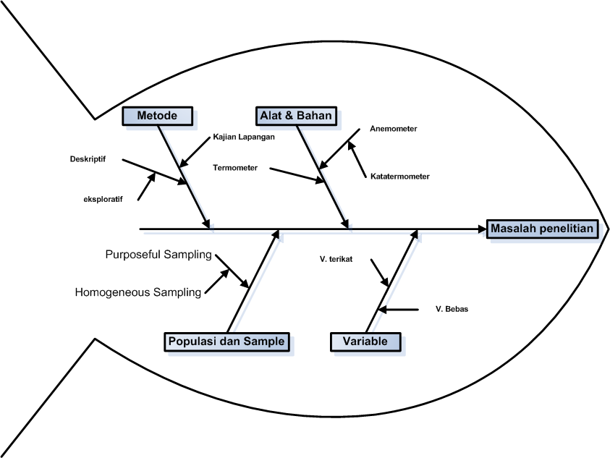

Slide 16
Terima Kasih

